Slide 1
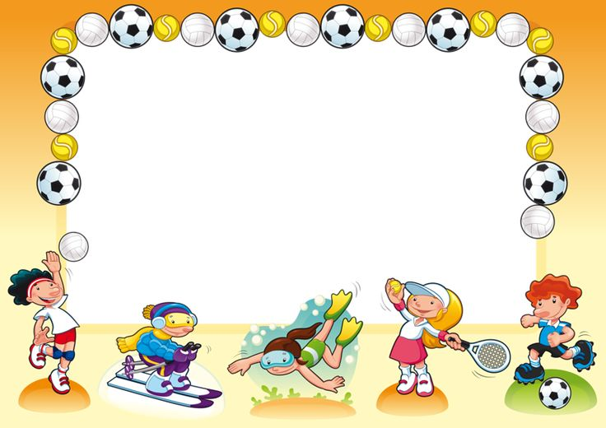
Муниципальное дошкольное образовательное учреждение
Детский сад общеразвивающего вида № 22
Усть-Кутского муниципального образования
Подготовила воспитатель Емельянова В.Н.
Физкультура – это класс!
Все здоровые у нас!

Slide 2

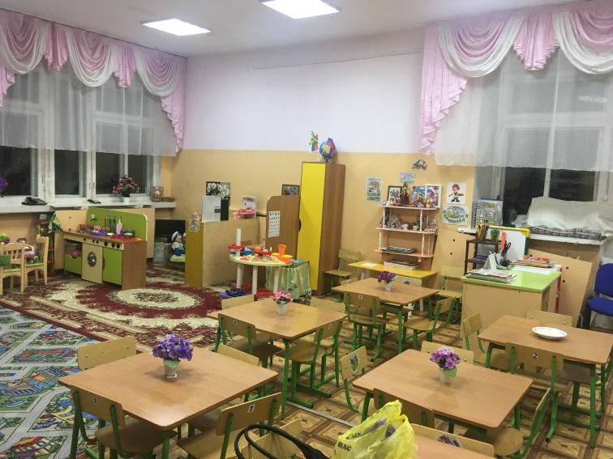
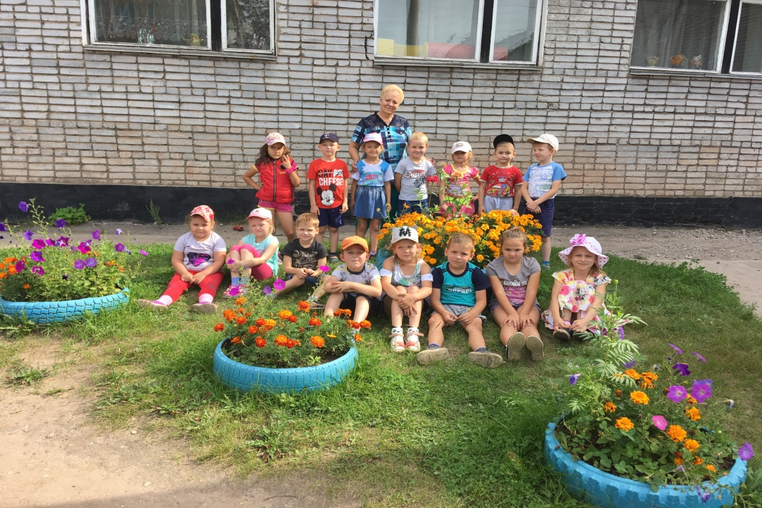
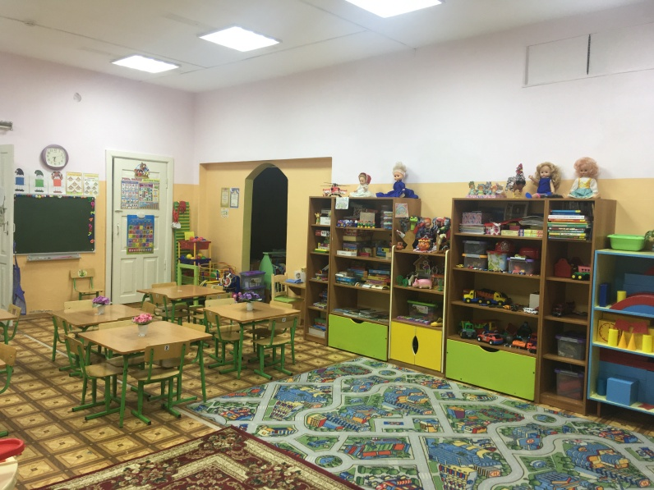
Наша группа «Ягодка»
Растем здоровыми,
Счастливыми, любимыми!
Все ягодки, как на подбор!
Но вкусом – различимые!

Slide 3
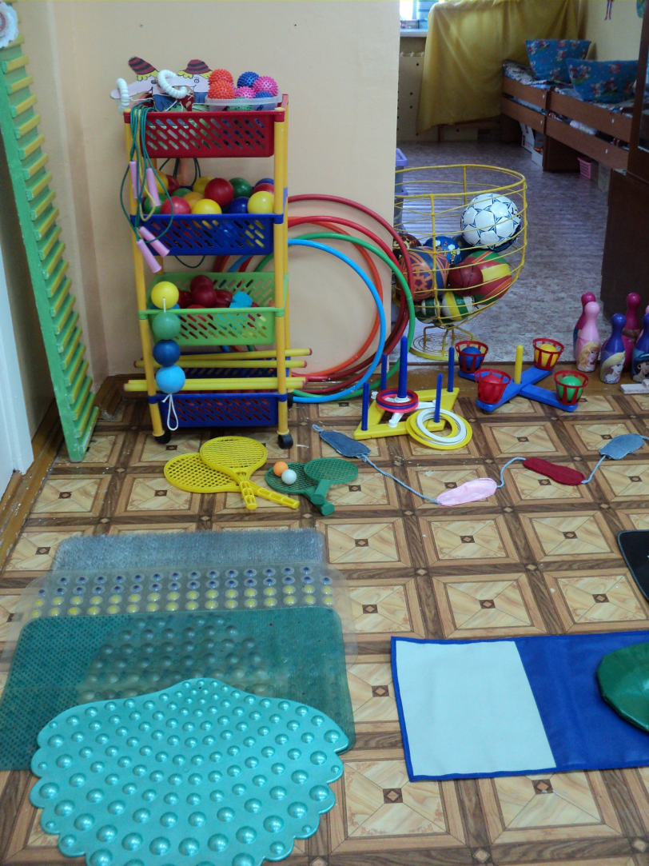
Центр здоровья
Вот спортивный уголок,
Здесь мы тренируемся.
Пресс качаем, отжимаемся,
Приседаем, наклоняемся,
Сальто, мост или шпагат,
Каждый сделать очень рад.
Приходите на часок
В наш спортивный уголок.
Упражнения с друзьями
Выполняйте вместе с нами!

Slide 4
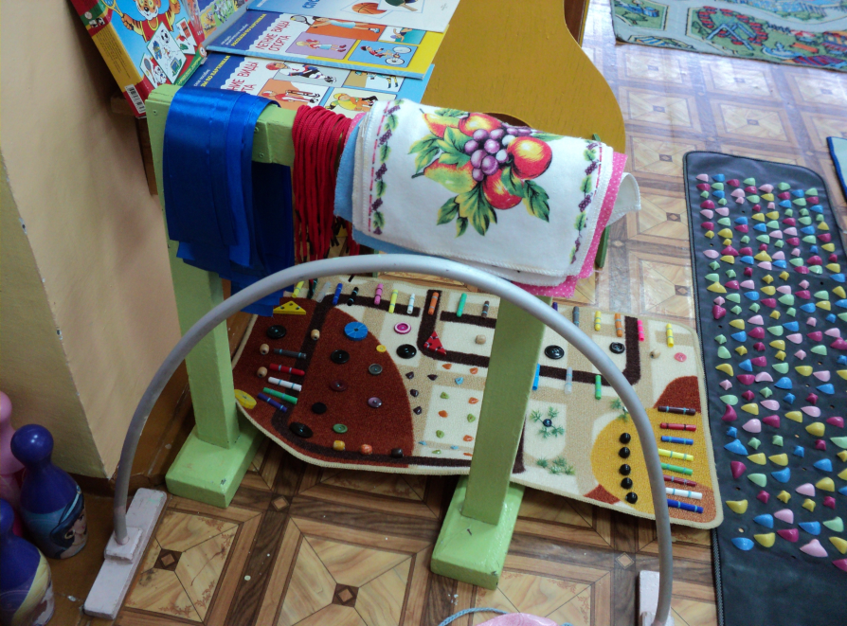
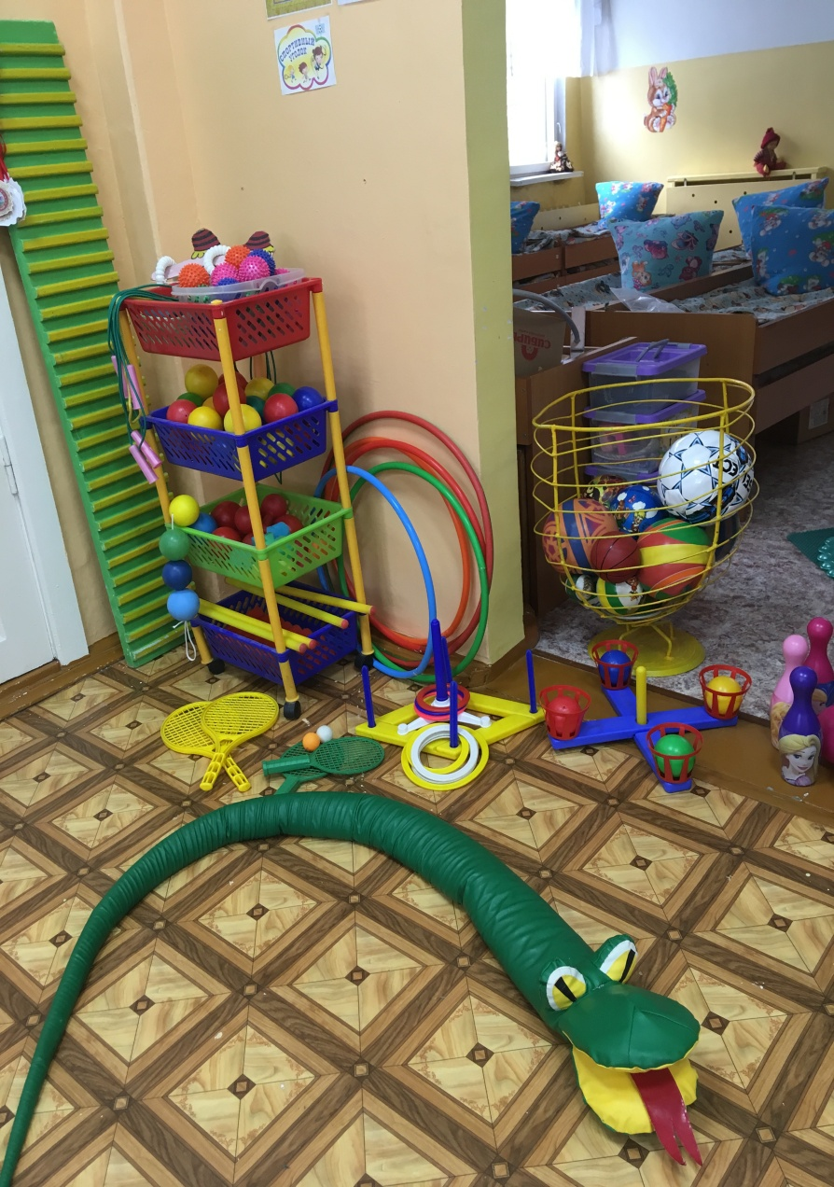
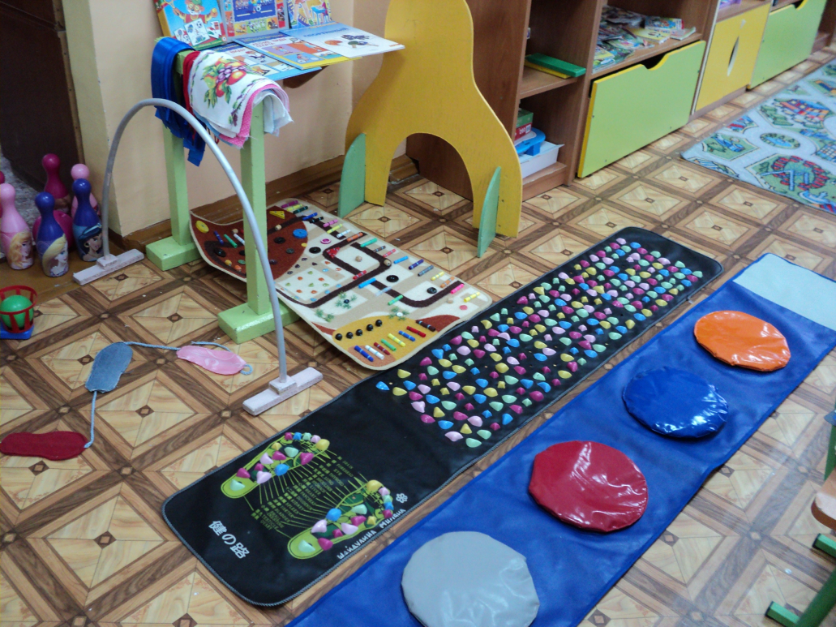

Slide 5
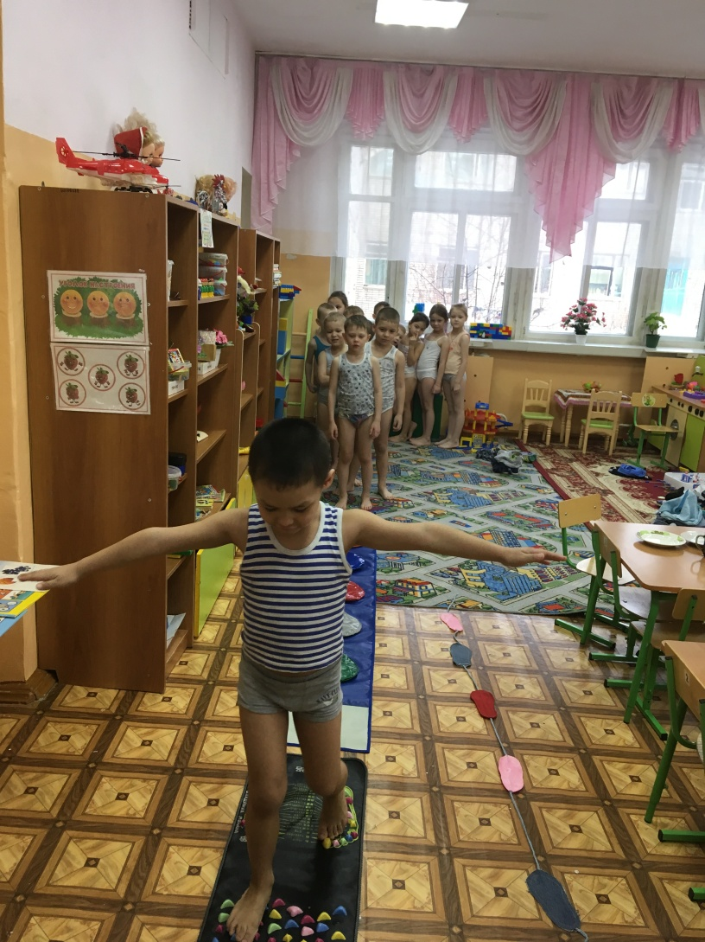
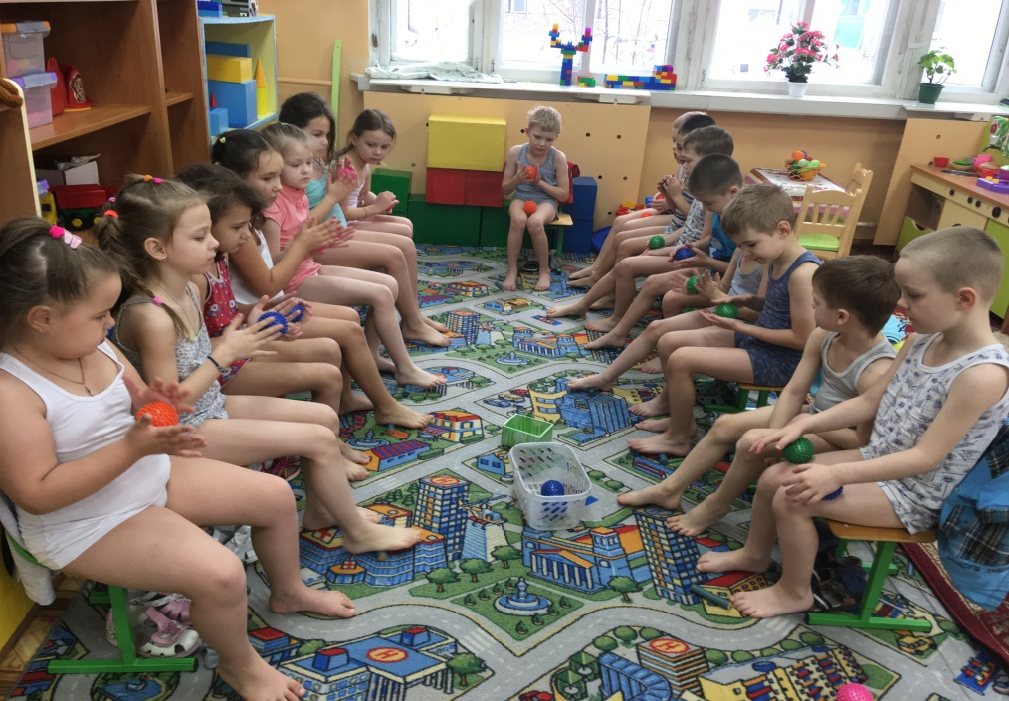
Использование физкультурного оборудования детьми

Slide 6
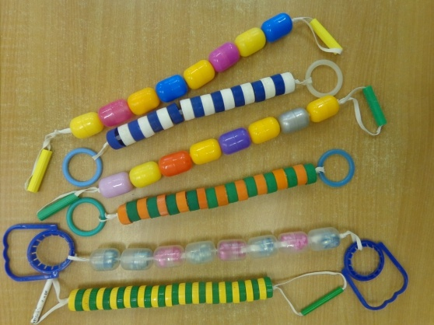
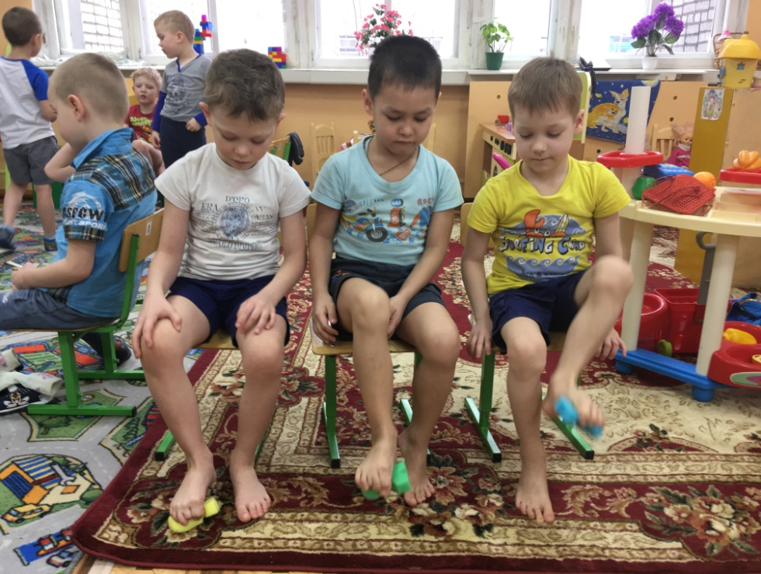
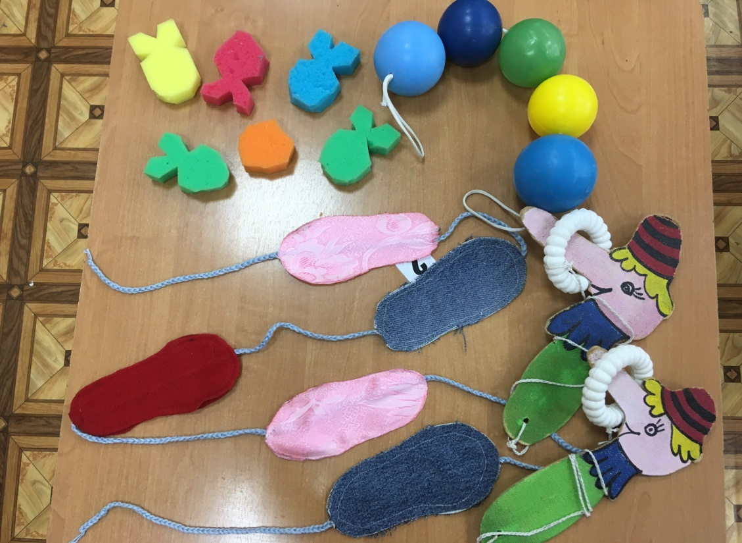
Использование нетрадиционного оборудования

Slide 7
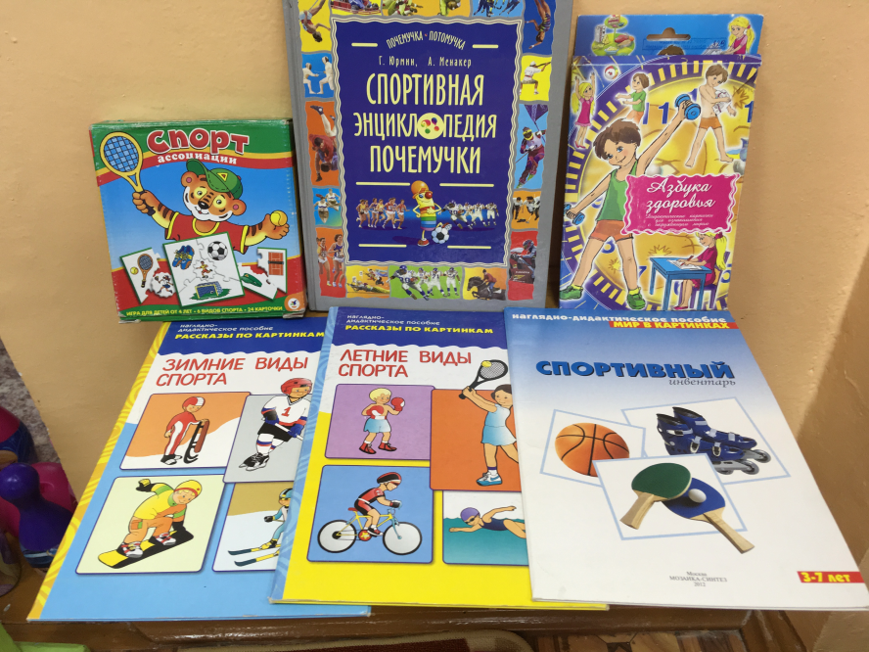
ЛИТЕРАТУРА, ИГРЫ, ПОСОБИЯ В ЦЕНТРЕ ЗДОРОВЬЯ

Slide 8
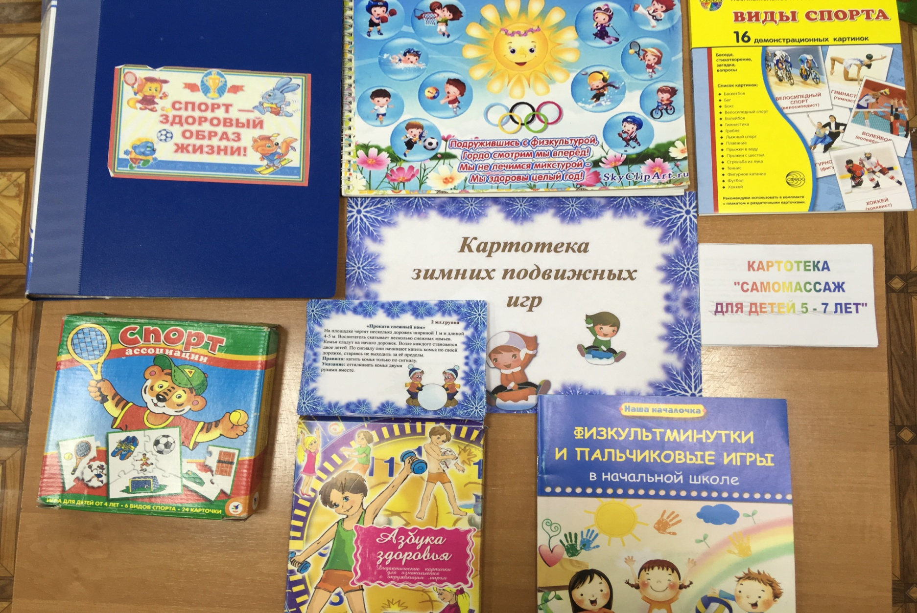
Картотеки, игры, упражнения по ЗОЖ

Slide 9
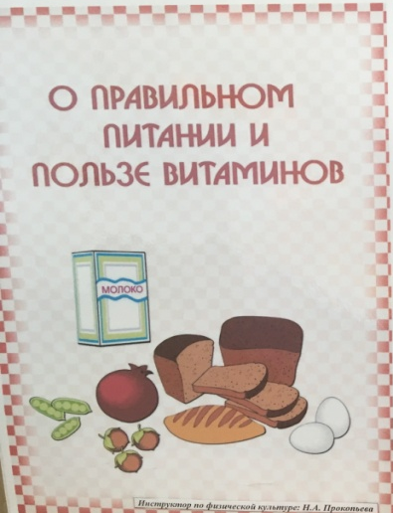

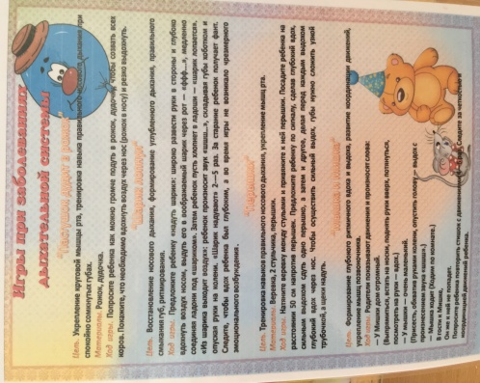

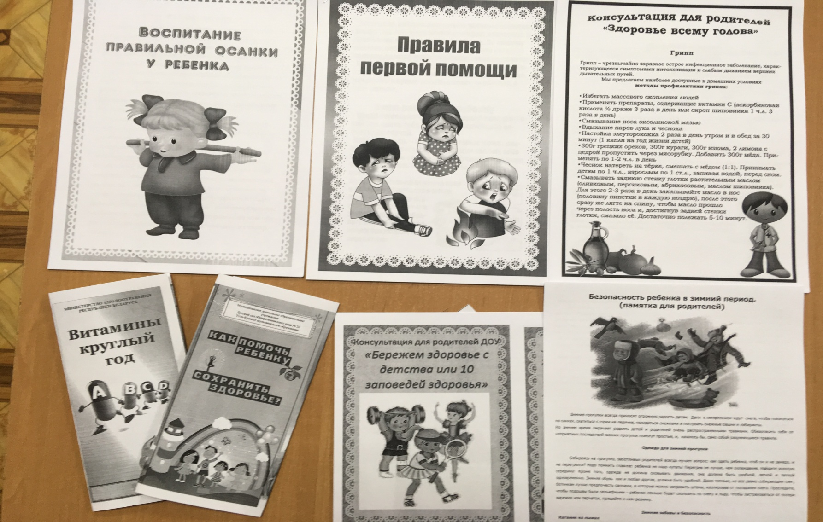
Информация для родителей по ЗОЖ

Slide 10
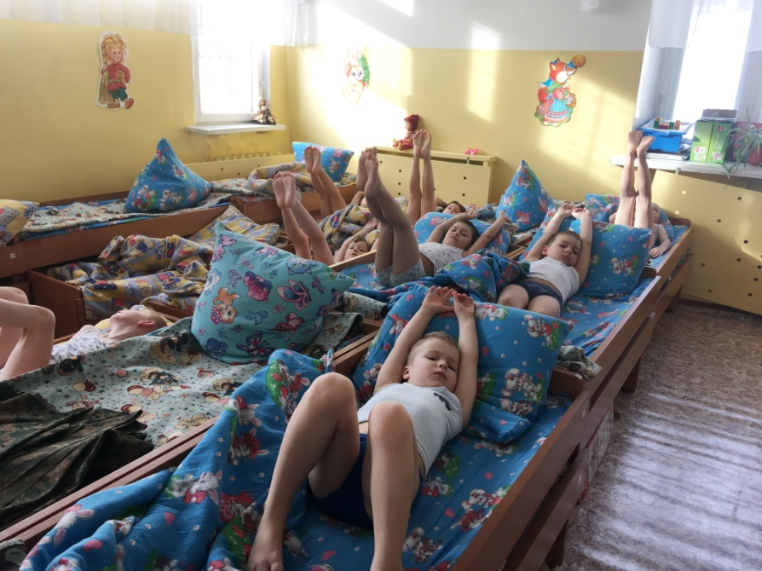
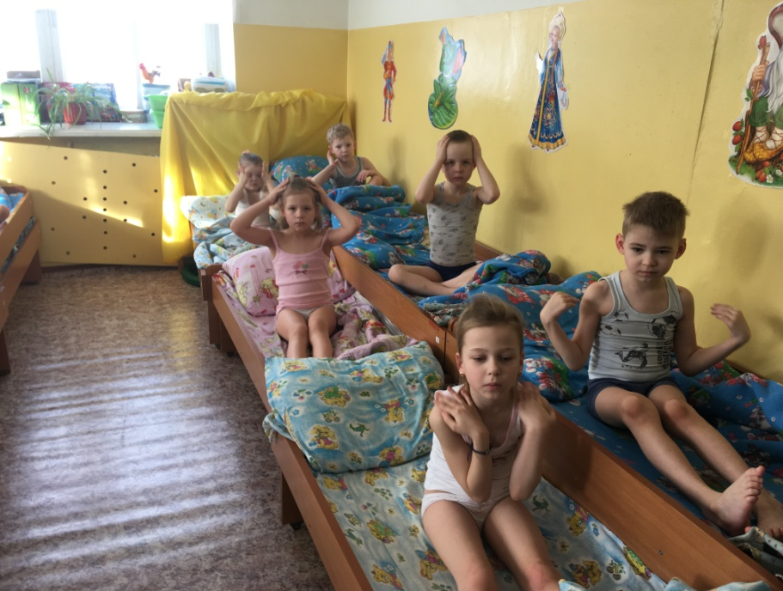
Пробуждающая гимнастика
После сна, как все проснулись,
Улыбнулись, потянулись,
До носочков дотянулись.
Ноги вверх мы поднимаем,
И тихонько опускаем.
Распрямились и опять
Будем ножки поднимать.
А теперь пришла пора
Дружно встать нам, детвора!

Slide 11
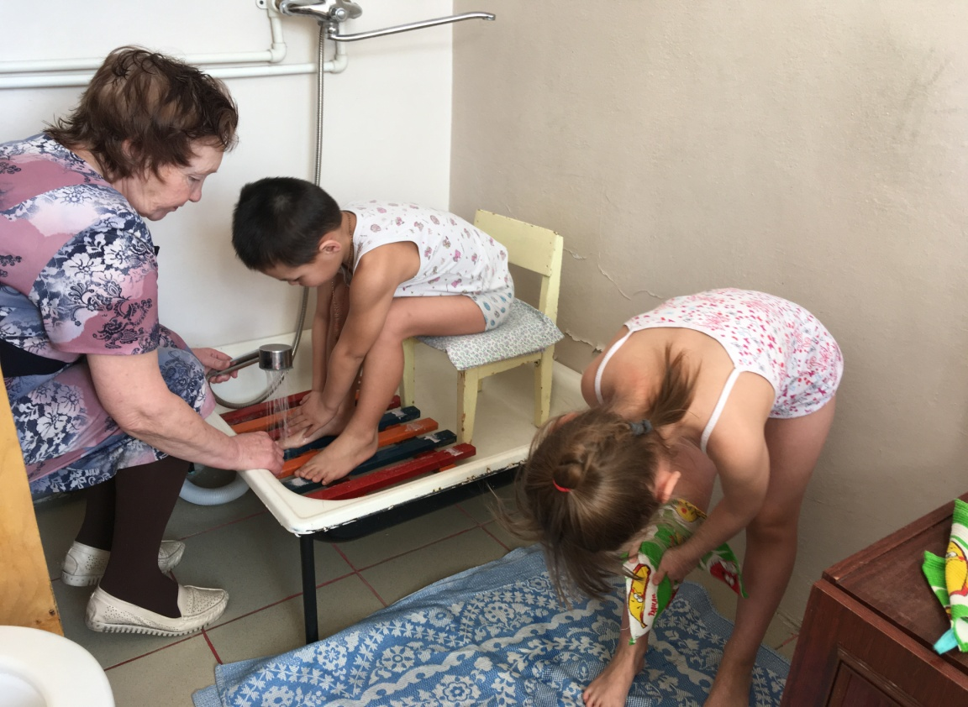
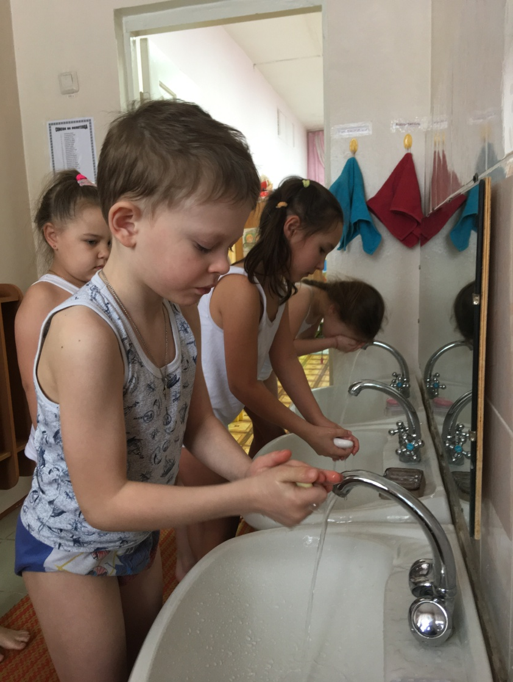
Закаливающие процедуры
Add Your Title

Slide 12
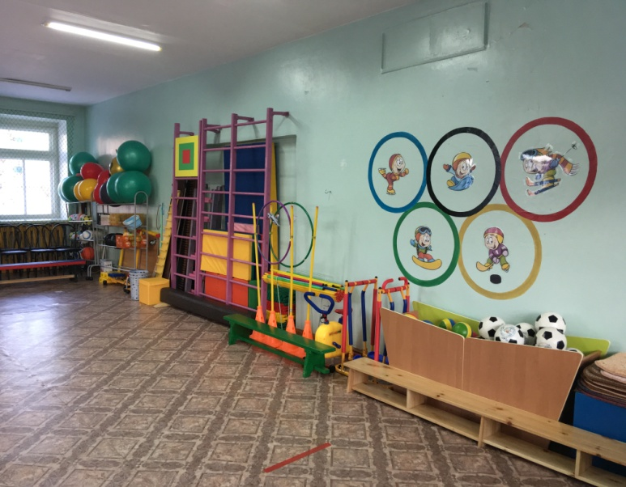
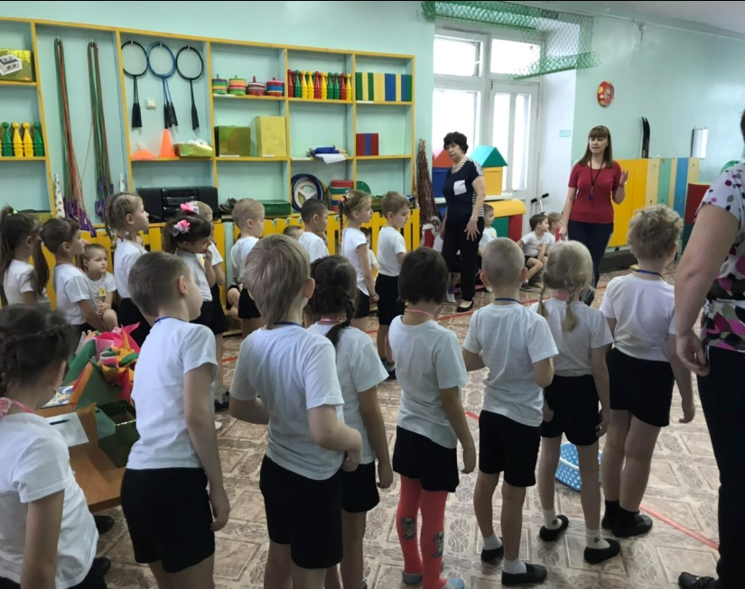
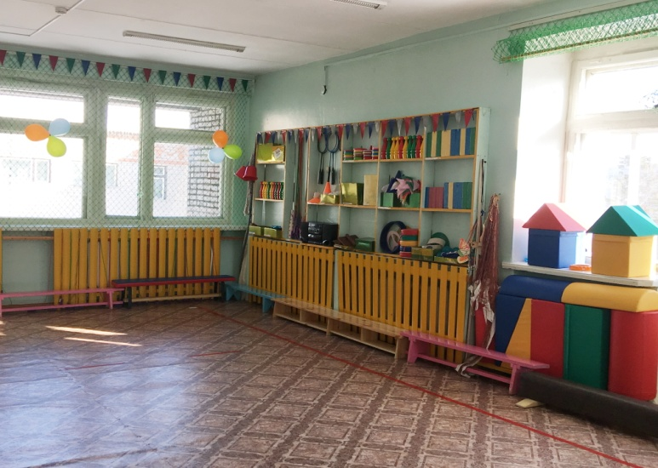
Наш спортивный зал
Для занятий физкультурных
Есть у нас спортивный зал.
Любит он ребяток дружных,
Даже тех, кто ростом мал!

Slide 13
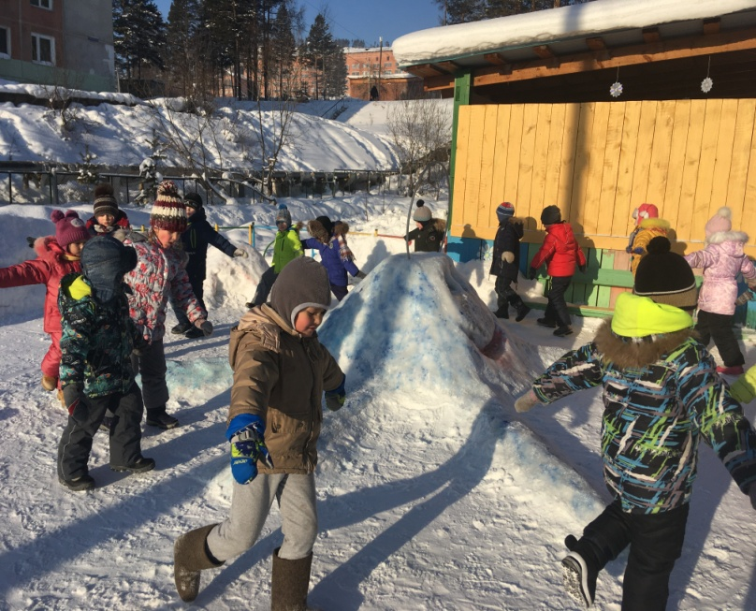
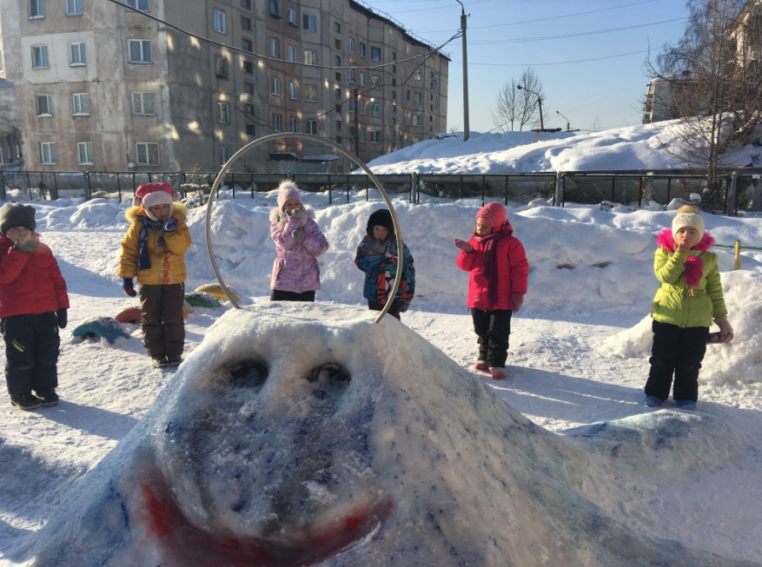
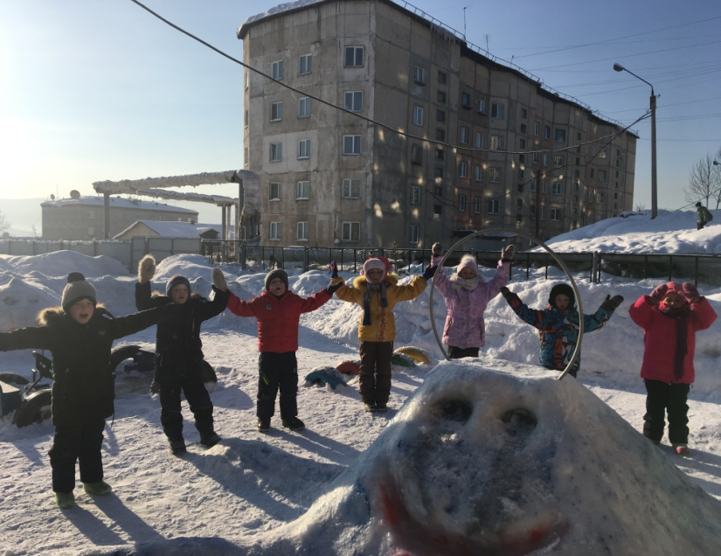
На прогулку выходи,
свежим воздухом дыши!
В нашем садике родном,
Очень весело живем.
Дружно вместе мы играем,
И здоровье укрепляем.

Slide 14
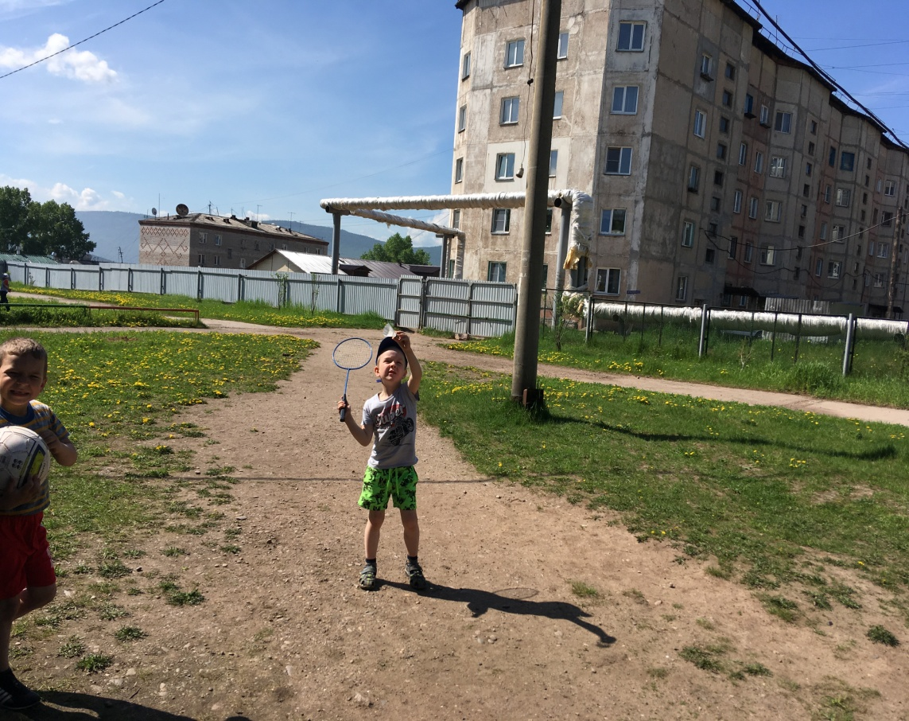
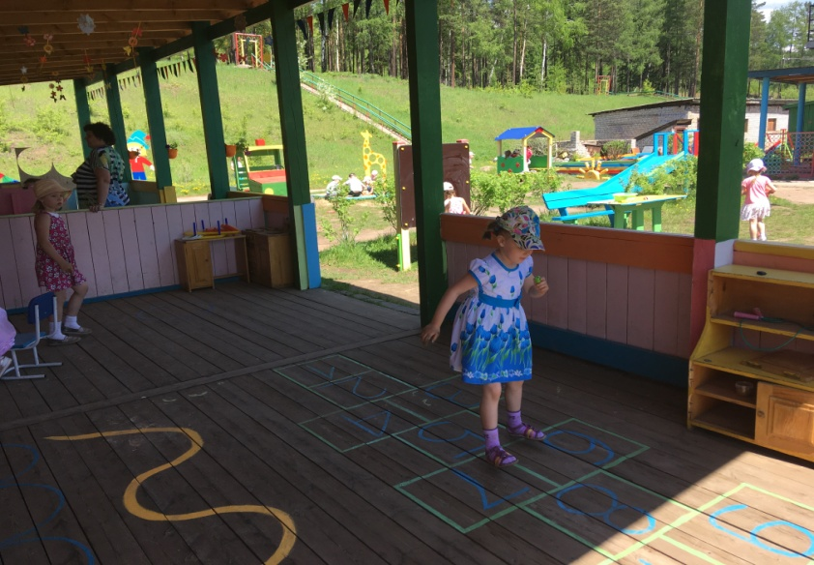
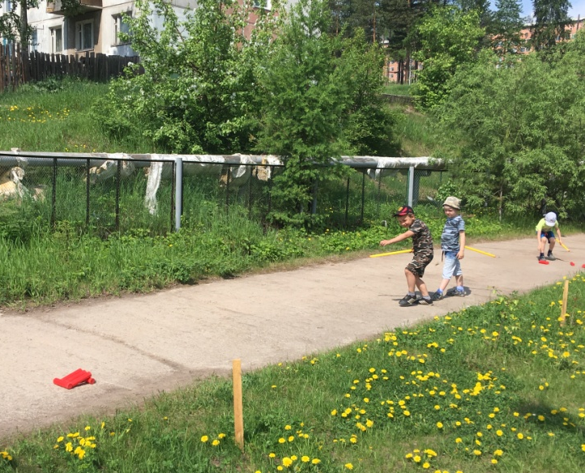

Slide 15
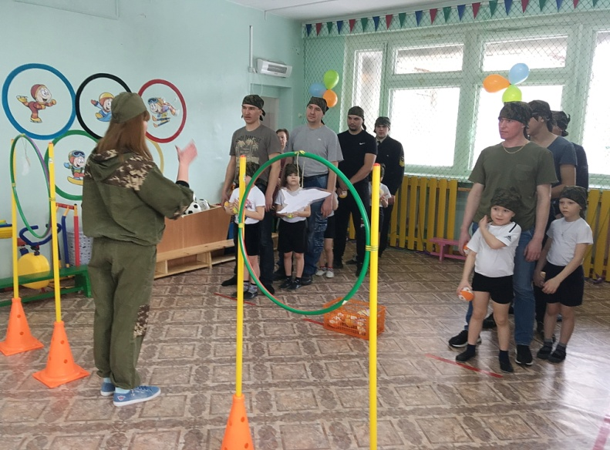
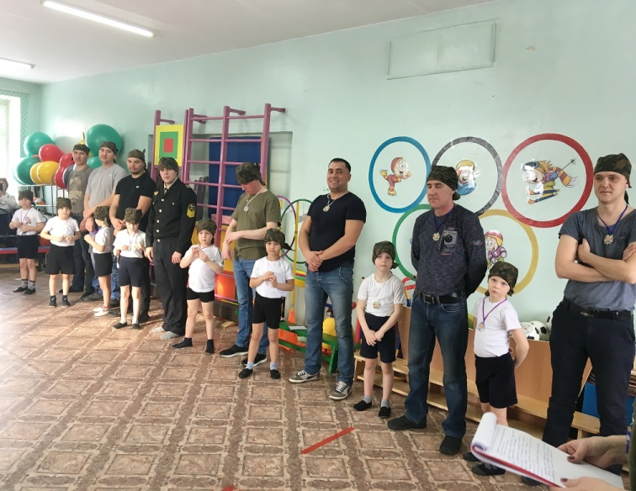
ДЕНЬ ЗАЩИТНИКОВ ОТЕЧЕСТВА
Собрались мы сегодня вместе,
Чтоб отметить праздник мужчин.
Смелым, умным, отважным и добрым –
Вот таким хочет видеть вас сын.

Slide 16
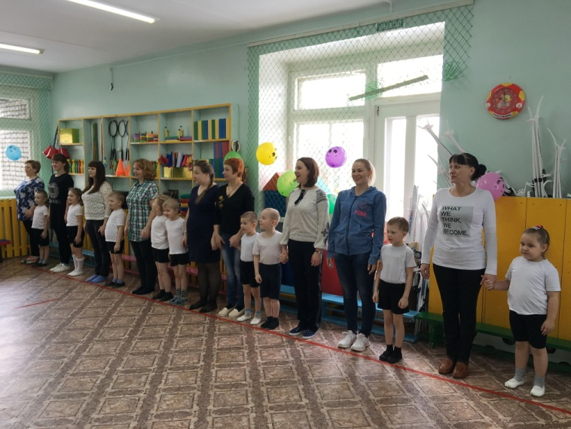
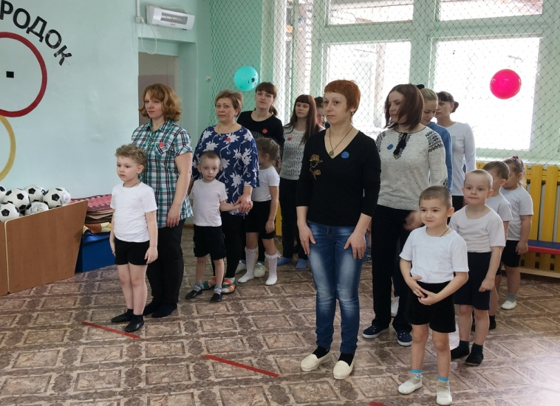
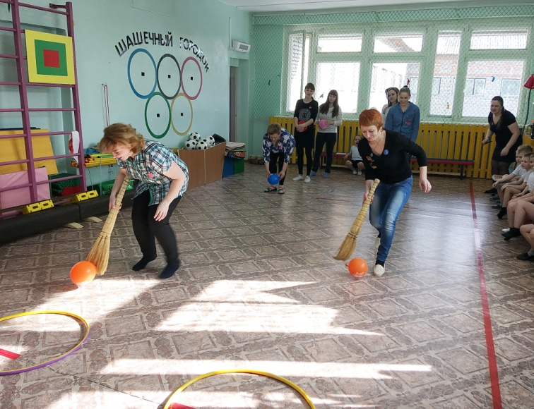
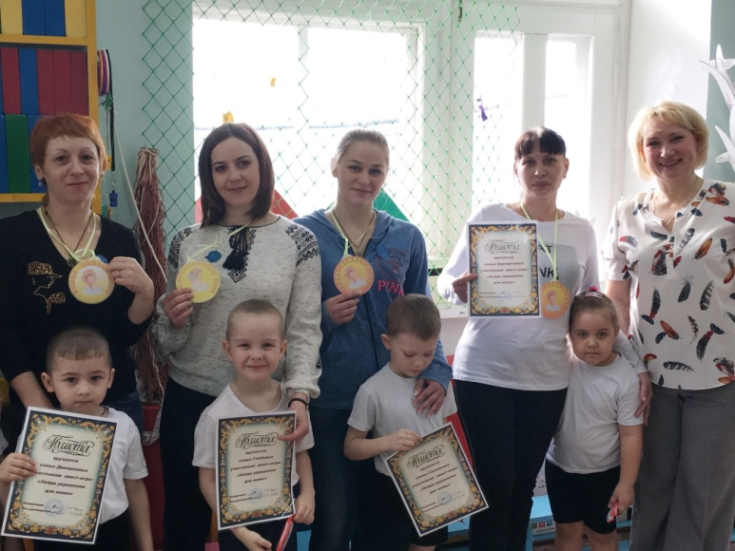
Квест-игра «В поисках ключа здоровья» с элементами соревнования

Slide 17
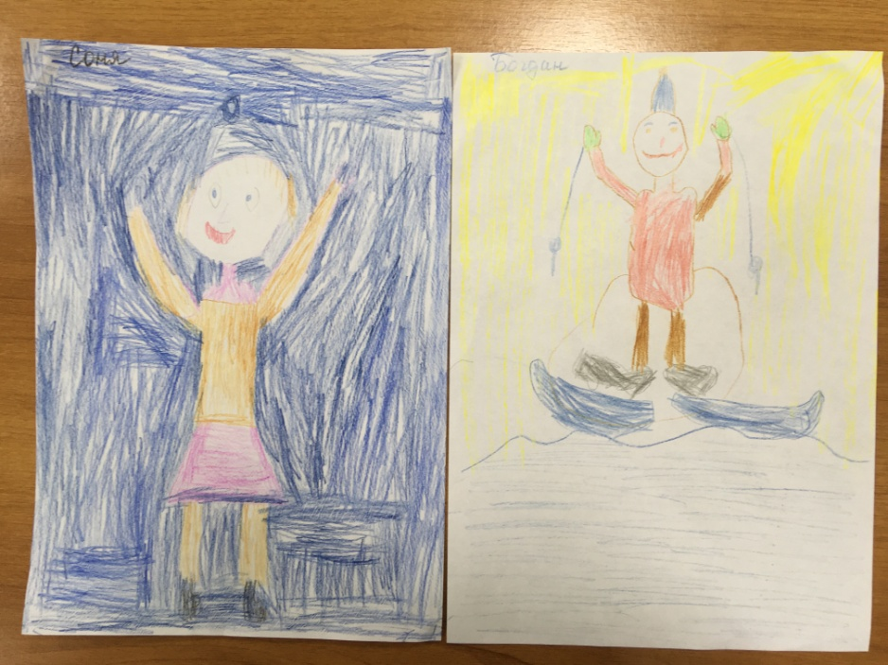
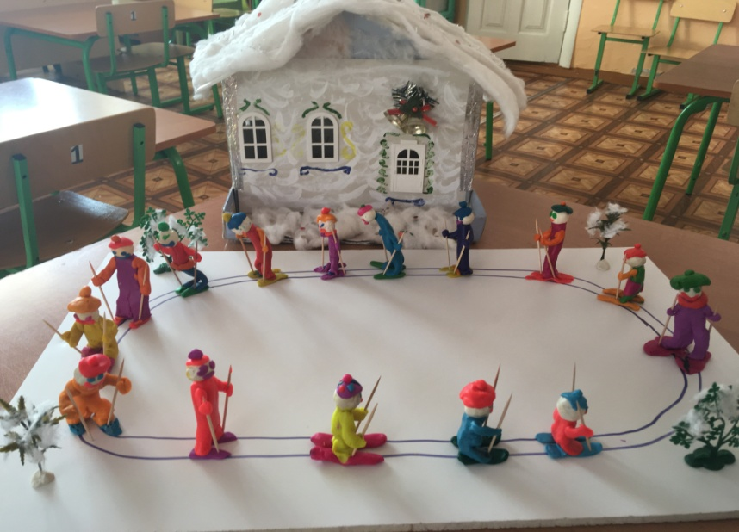
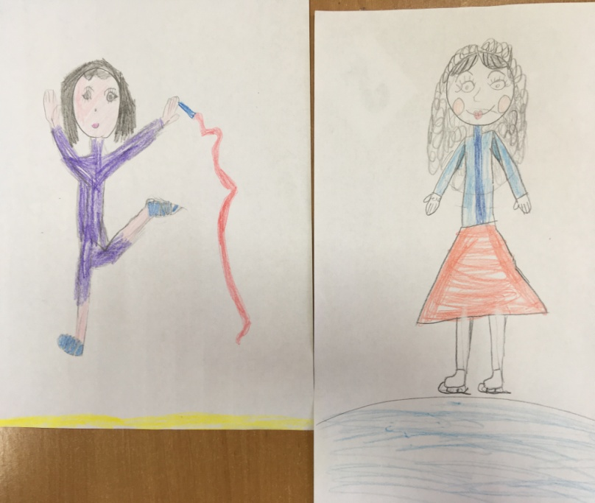
Наше отражение спорта в изодеятельности

Slide 18
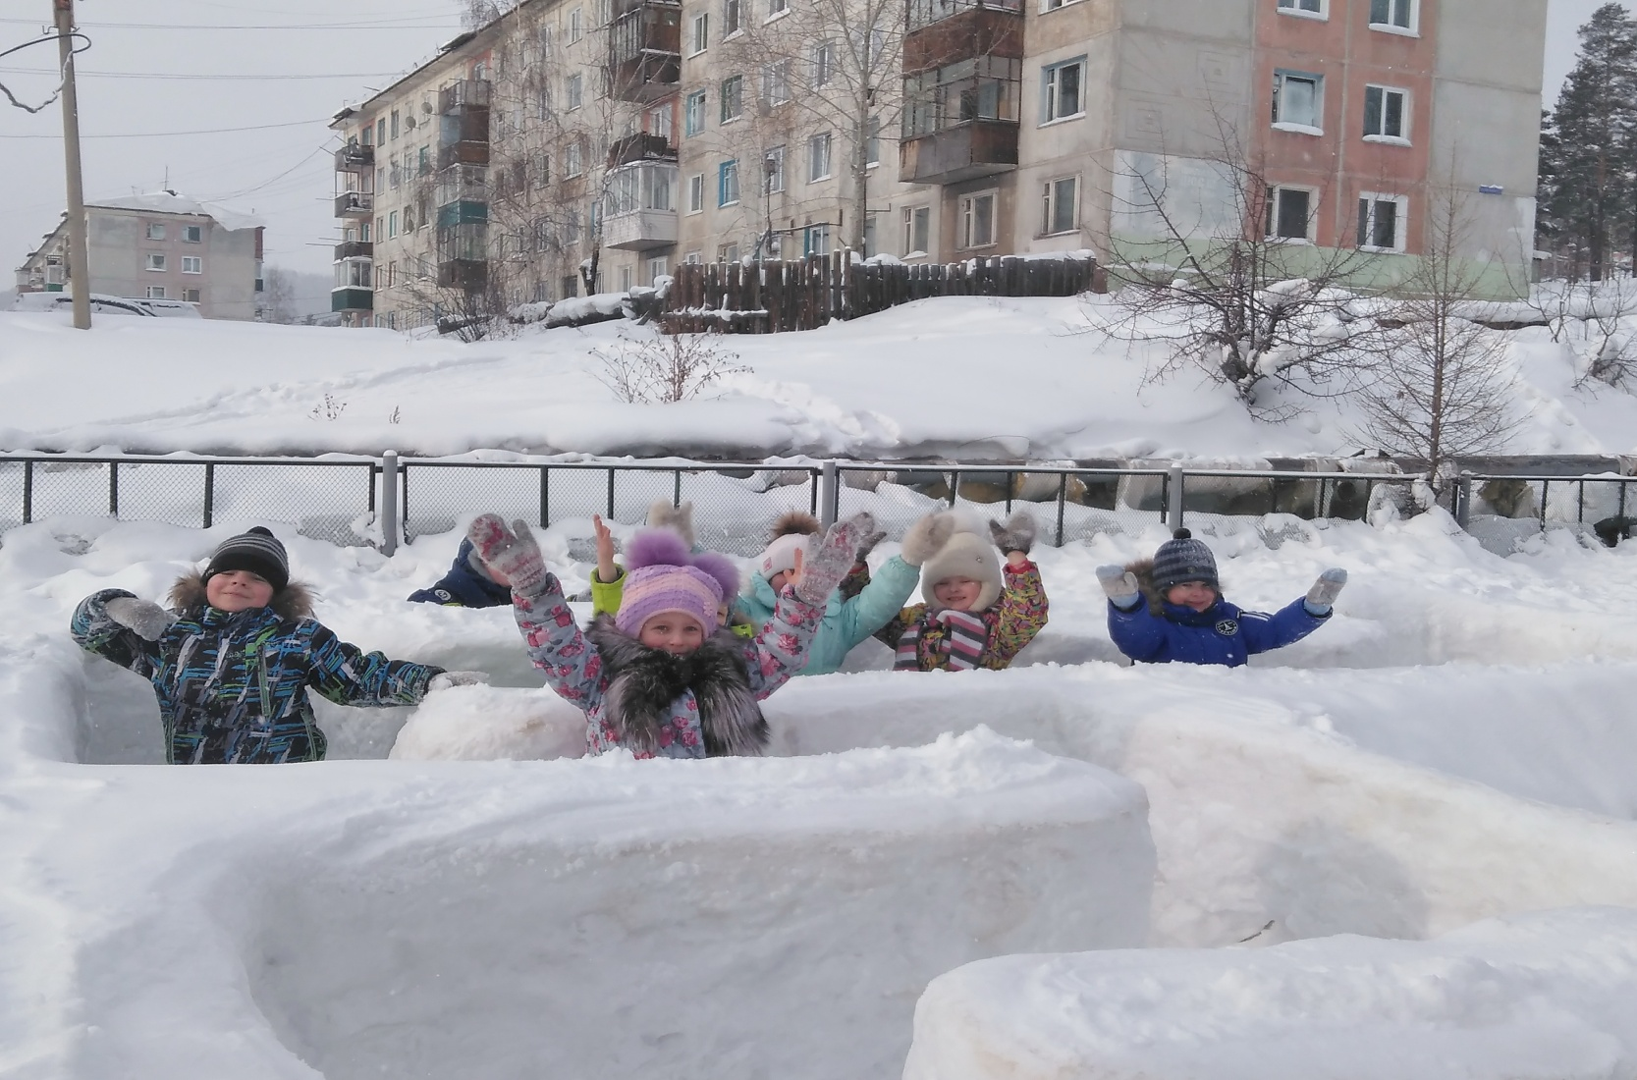
СПАСИБО ЗА ВНИМАНИЕ

